Slide 1
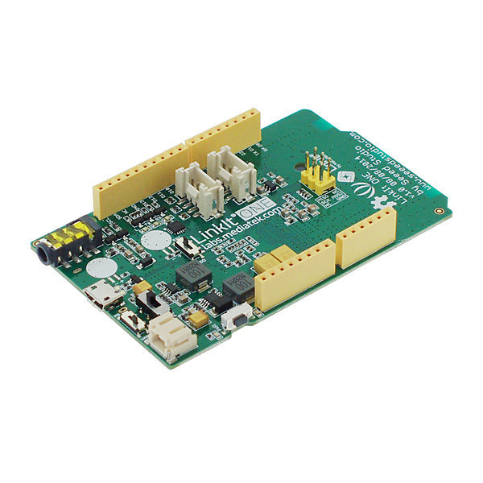

PROJET D’ENVOI DE DONNEES
BIHANE LE PORT – NASSIM JALAL – JIMMY MOSBAH

Slide 2
SOMMAIRE
I – Présentation des capteurs
II – Présentation de la LINKIT ONE™ et de la raspberry® pi3
III – Présentation du montage
IV – Partie arduino
V – Partie python
2

Slide 3
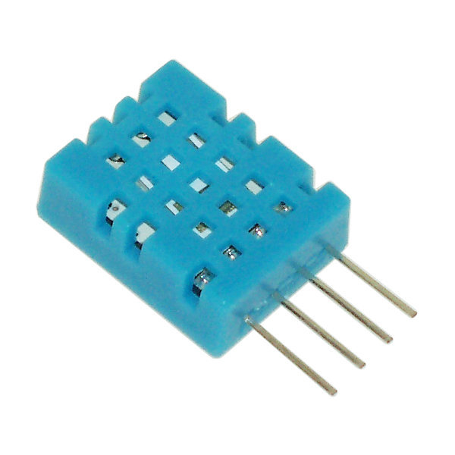
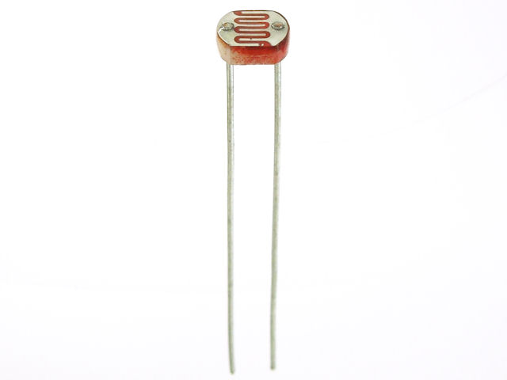
PRESENTATION DES CAPTEURS
DHT11 – CAPTEUR DE TEMPERATURE ET D’HUMIDITE
GL55516 PHOTORESISTANCE
3

Slide 4
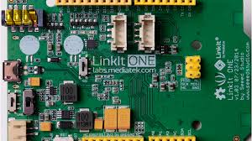
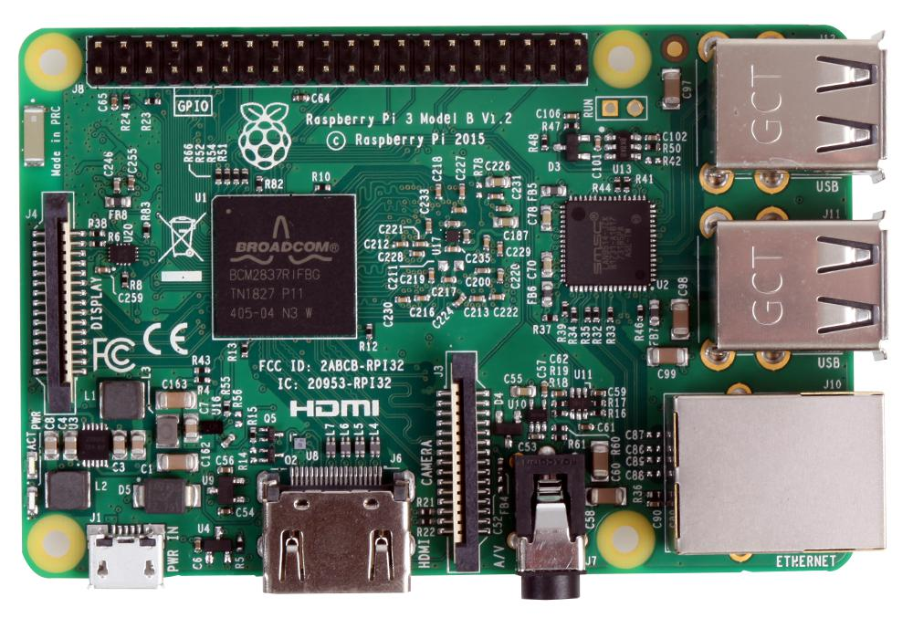
PRESENTATION DE LA LINKIT ONE ET DE LA RASPBERRY
LINKIT ONE™ (PROGRAMMABLE EN C PAR ARDUINO)
RASPBERRY PI3 EQUIPEE D’UN MODULE WIFI ET BLUETOOTH
4

Slide 5
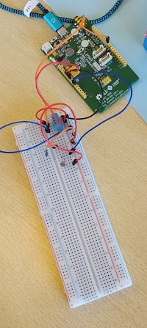
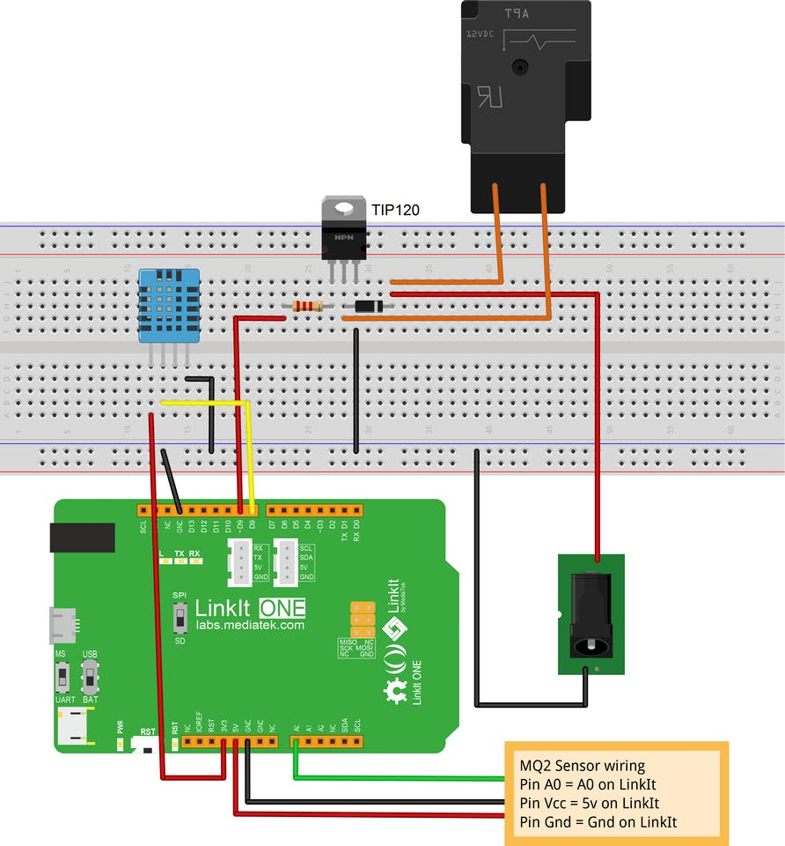
PRESENTATION DU MONTAGE
LINKIT ONE™
DHT11
PHOTORESISTANCE GL55516
BREADBOARD
5

Slide 6
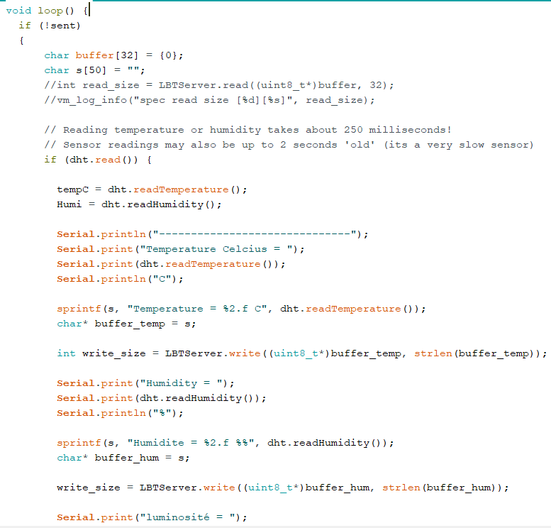
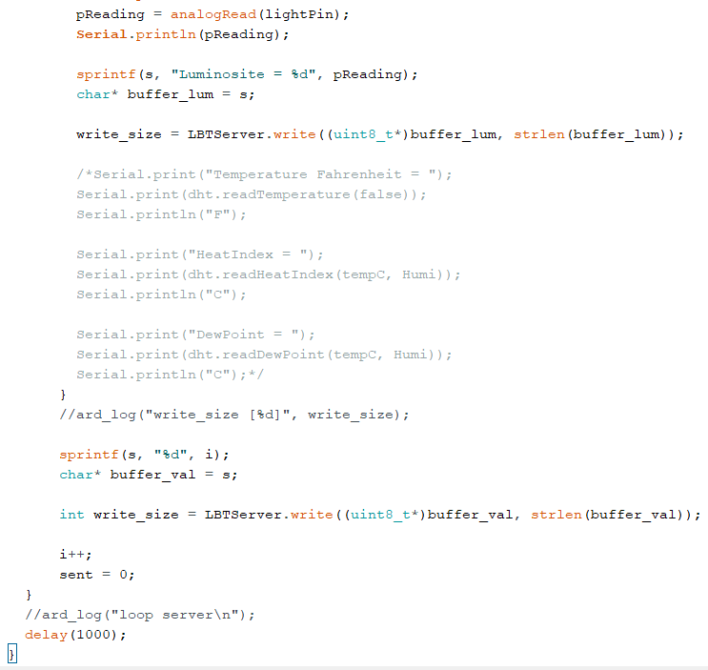
PARTIE ARDUINO
6

Slide 7
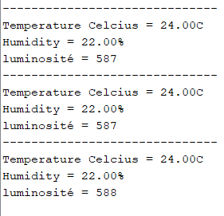
LECTURE DU PORT
7

Slide 8
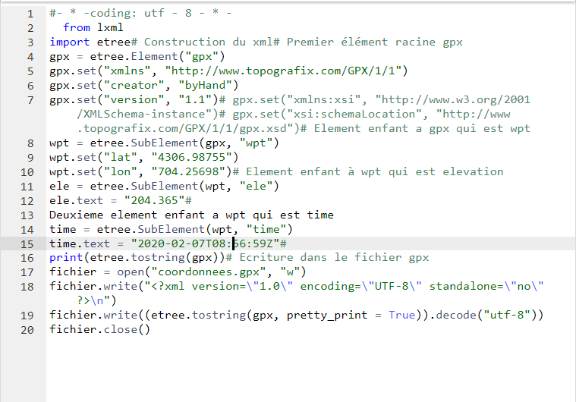
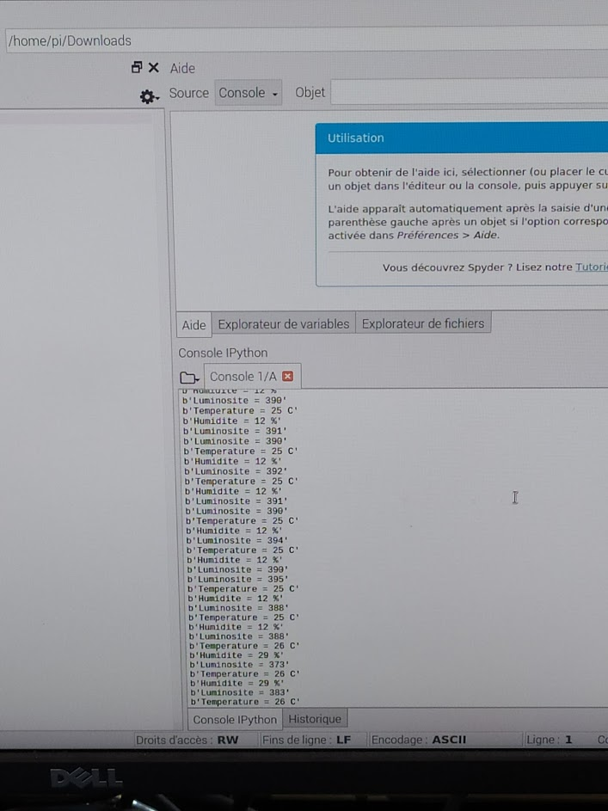
PARTIE PYTHON
8

Slide 9
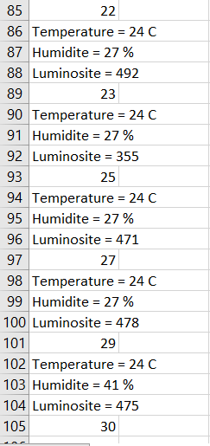
FICHIER CSV
9

Slide 10
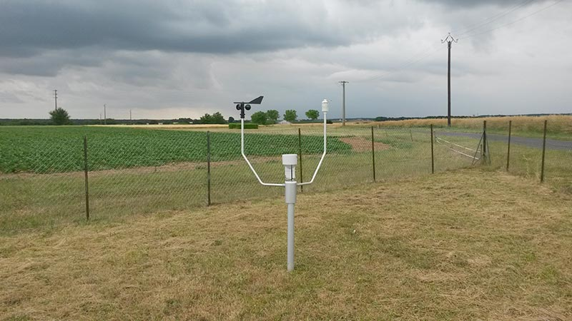
CONCLUSION
10

Slide 11

AVEZ-VOUS DES QUESTIONS ?
11

